Slide 1
BDD com Cucumber
Para automação de testes

Slide 2
BDD (Behavior Driven Development)
Desenvolvimento Orientado a Comportamento
BDD criado a partir da insatisfação do TDD (Test driven development)
Necessidade de deixar as Regras de negócio mais claras para todo o time

Slide 3
TDD X BDD
Desenvolvimento em ciclos curtos de repetições:
Escrever o teste que valide a funcionalidade que desejo construir
Implementar a funcionalidade
A funcionalidade deve passar pelo teste criado

Slide 4
TDD X BDD
Técnica de desenvolvimento ágil para obter uma compreensão mais clara dos comportamentos desejados no software:
Utilizado durante a escrita e refinamento das histórias
Todos os membros da equipe podem participar da escrita
O que foi escrito será usado como guia na fase de desenvolvimento e teste

Slide 5
Objetivo do BDD
Escrever testes que integram regras de negócios com a linguagem de programação
Possibilitar que as funcionalidades do sistema sejam escritas em linguagem natural
Focando no comportamento do Sistema
Saber mais sobre o que deveria ser desenvolvido e testado

Slide 6
Vantagem do BDD
Comunicação entre equipes: (DEV, Testador e PO falam a mesma linguagem)
Documentação dinâmica: em equipes ágeis, administrar documentações é algo custoso, com BDD a documentação é criada durante o planejamento do produto sem esforço adicional

Slide 7
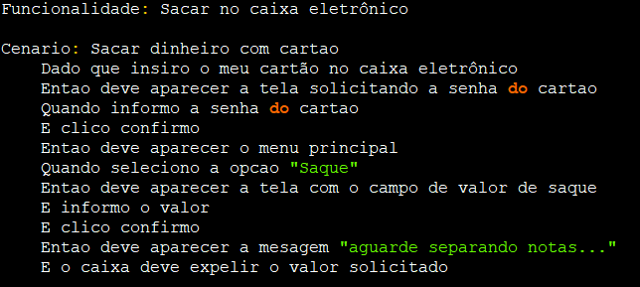
Exemplo de cenário

Slide 8
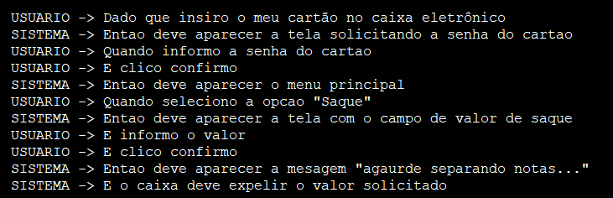
Interações entre usuário e sistema

Slide 9

Cucumber
Criado inicialmente para incrementar testes em Ruby
Utiliza uma linguagem própria chamada Gherkin para definir os casos de teste
Gherkin é o formato para as especificações do cucumber que utiliza a linguagem do BDD

Slide 10
Gherkin
Funcionalidade - Contexto - Cenário
Dado - Quando - Então - E
Mas - Esquema do Cenário - Exemplos

Slide 11
Cucumber
Dado que (Given): pré-condições
Quando (When): eventos que devem ocorrer para que o cenário seja executado
Então (Then): expectativas a respeito dos resultados da execução

Slide 12
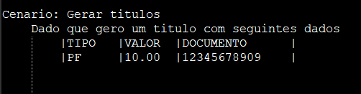
Inserindo dados nos Steps

Slide 13
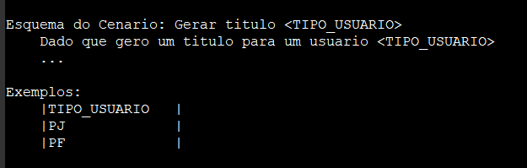
Esquemas: Reutilização de passos

Slide 14
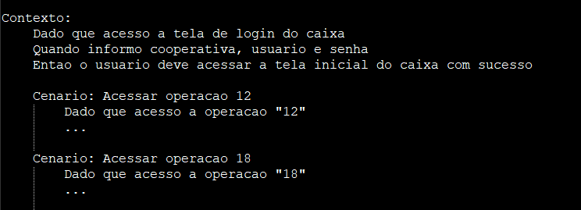
Contexto: evitar repetição de passos

Slide 15
Automação com BDD
Arquivos que vão implementar os métodos que testam as regras de negócio com o BDD:
Arquivos de feature (funcionalidade)
Arquivos de definição de passos (Steps)

Slide 16
Automação com BDD
Classes Runner: classes que executam o teste BDD
Arquivos de feature: Arquivo com o BDD que descreve as regras de negocio
Classes Step: Classe que implementam cada passo (step) do BDD

Slide 17
Automação com BDD
Classes Pages: Classes com os metodos que implementam as regras de negocio interagindo com o sistema
Classes ElementMap: Classe opcional que mapeia cada elemento da tela do sistema (é utilizado pela classes pages)

Slide 18
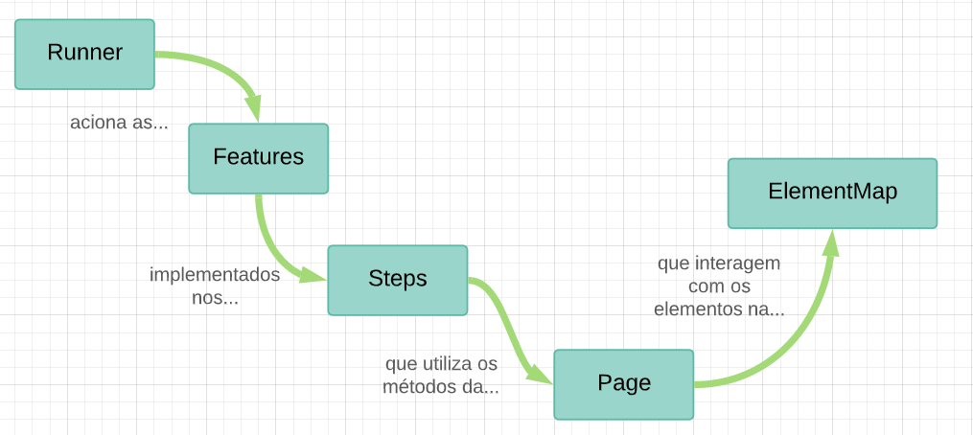
Fluxo de um teste com Cucumber

Slide 19
Referências
https://cucumber.io/
https://dannorth.net/introducing-bdd/
https://www.concrete.com.br/2014/12/16/introducao-bdd-e-cucumber/
06/01/2020

